Slide 1






Робот для чистоты животных
Мы заботимся о людях и их питомцах!
‹#›

Slide 2


АКТУАЛЬНОСТЬ ПРОЕКТА
Тренд настоящего времени - содержание маленьких собак в городских квартирах.
Экология в городах оставляет желать лучшего, пыль, вредные вещества и грязь накапливаются на шерсти очень быстро, а иммунитет изнеженного любимца сложно назвать надежным защитником. Потому особенно важно правильно соблюдать гигиену домашних животных, ведь от этого зависит не только их здоровье, но и Ваше. Таким образом, качественная гигиена после прогулки является важной частью ухода за маленькой собакой, способствующей ее здоровью и комфорту, а также укрепляющей связь между собакой и ее хозяином.

Slide 3

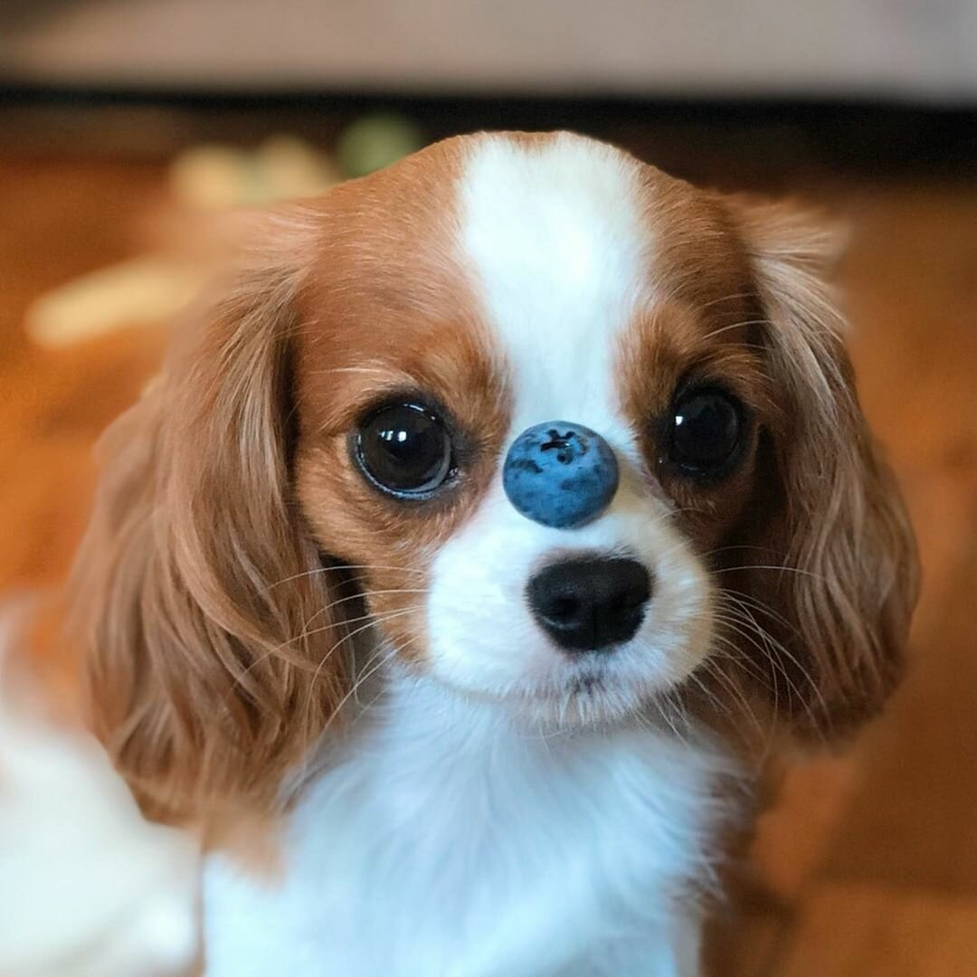
ЦЕЛЕВАЯ АУДИТОРИЯ
Люди, имеющие маленькие породы собак (бивер йоркширский терьер, померанский шпиц и другие), использующие в повседневной новые технологические решения и заботящиеся о здоровье и гигиене своих питомцев.
‹#›

Slide 4

ПРОБЛЕМА
Гигиена наших питомцев – это основное условие их содержания. Поэтому животное нужно не только кормить, поить, выгуливать, но и купать.
Мы хотим упростить жизнь людей с помощью нашего робота, который бережно помоет питомца!
С собаками необходимо гулять 2 и более раз в день, следовательно мыть их нужно довольно часто. Животные не всегда любят данную процедуру, поэтому хозяева сталкиваются со множеством проблем.
Во время прогулок возможны заражения паразитами или различными кожными заболеваниями, которые маленькими собаками переносятся особенно тяжело.
‹#›

Slide 5

РЕШЕНИЕ
Представленный робот создан специально для владельцев домашних животных, он содержит множество функций, которые позволят ему бережно помыть питомца. Используя данный робот хозяева животных получат экономию времени и упрощение жизни. Робот позволяет вымыть животное с добавлением специального шампуня (можно выбрать объём), высушить питомца и просканировать его на наличие паразитов в шерсти. Если у животного обнаруживается проблема (различные паразиты, инфекции), то можно добавить специальное средство, которое решит ее. В более сложных и опасных случаях, которые вывести с помощью шампуня небезопасно, робот сообщит об этом хозяину. Управление роботом осуществляется с помощью приложения на телефоне (решается вопрос со временем хозяина, чтобы сэкономить его на чистку домашнего животного).
‹#›

Slide 6
ЦЕННОСТЬ, ЦЕННОСТНОЕ ПРЕДЛОЖЕНИЕ
Мы помогаем владельцам собак маленьких пород в ситуации ухода за животными, решать проблему гигиены животных с помощью робота и быть уверенным в чистоте питомца и отсутствии различных заболеваний, инфекций и паразитов.
‹#›

Slide 7
РЫНОК
Мы работаем на рынке B2C
Наша ЦА - это 170 млн. владельцев маленьких собак
Наш робот будет стоить 8000 рублей
Сможем заработать в первый год - 800 000 рублей
‹#›

Slide 8
КОНКУРЕНТЫ
 | Робот | Мыть самим | Мойка для лап | Мытье у профессионала
уверенность в чистоте | + | + | +- | +
использование спец.средств | + | +- | - | +
проверка на паразитов | + | +- | - | +
сушка | + | - | - | +
время хозяина на мытье | + | - | + | -
доступность | + | + | + | -
‹#›

Slide 9
БИЗНЕС-МОДЕЛЬ
Наш продукт включает:
Робот-мойка с мобильным приложением
Специальные средства для мытья
Реклама в приложении
Дополнительно мы можем зарабатывать на ремонте и обслуживании мойки, продаже запасных частей.
‹#›

Slide 10
ТЕКУЩИЕ РЕЗУЛЬТАТЫ
Проработана концепция самого робота, определены основные функции и параметры
Проведено исследование целевой аудитории
Проведён конкурентный анализ
Сформирована бизнес-модель
Планируется разработка технической документации для производства робота, поиск производителей, создание приложения, подбор рецептуры моющих средств.

Slide 11
КОМАНДА СТАРТАПА
РОЛЬ | ФАМИЛИЯ ИМЯ | ФОТО
ЛИДЕР (CEO) | Колганова Яна
ТЕХНОЛОГ, РАЗРАБОТЧИК (CTO) | Жаринова Виктория, Шкирева Екатерина
МАРКЕТОЛОГ (СMO) | Минюшина Елена
‹#›

Slide 12

ПЛАНЫ РАЗВИТИЯ
Планы развития, основные укрупненные задачи
Разработка технической документации робота
Создание опытного образца
Испытание опытного образца
Доработка
Выход на рынок
план-график на ближайшие 2-4 недели
ЧТО ДЕЛАЕМ | СРОК | ОТВЕТСТВЕННЫЙ
Изучение технических решений, уже представленных на рынке | 1-2 неделя | Шкирева Е., Жаринова В.
Улучшение идеи | 2-4 недели | Колганова Я., Минюшина Е.
‹#›

Slide 13

КОНТАКТЫ ЛИДЕРА
Минюшина Елена
Жаринова Виктория
Шкирева Екатерина
Колганова Яна
89374410338
89656333213
89273907730
89023535346
‹#›

